Slide 1
Hablemos sobre profesiones

Slide 2
¿Qué profesiones son éstas?

Slide 3
político

Slide 4
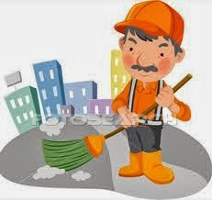
barrendero

Slide 5
periodista

Slide 6
agricultor

Slide 7
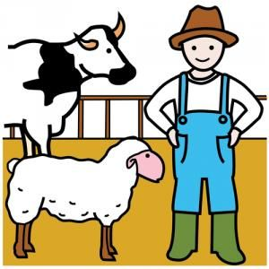
ganadero

Slide 8
esteticista

Slide 9
científico

Slide 10
psicólogo

Slide 11
soldado

Slide 12
humorista

Slide 13
escritor

Slide 14
bombero

Slide 15
Si tuviérais que elegir de esta lista las tres profesiones más relevantes para la sociedad, ¿cuál sería vuestra elección?

Slide 16
1) Escribid una lista a nivel individual con vuestra elección de 3 profesiones. Justificad vuestra respuesta.

Slide 17
2) En grupo de 3 compañeros, compartir vuestras elecciones y poneos de acuerdo para determinar las 3 profesiones más relevantes según vuestro grupo. Justificad vuestras elecciones.

Slide 18
3) Compartamos las elecciones de cada grupo. Debate ☺

Slide 19
¿Y cuáles serían aquellas profesiones menos relevantes? ¿Por qué? Justificad vuestra respuesta.

